Slide 1
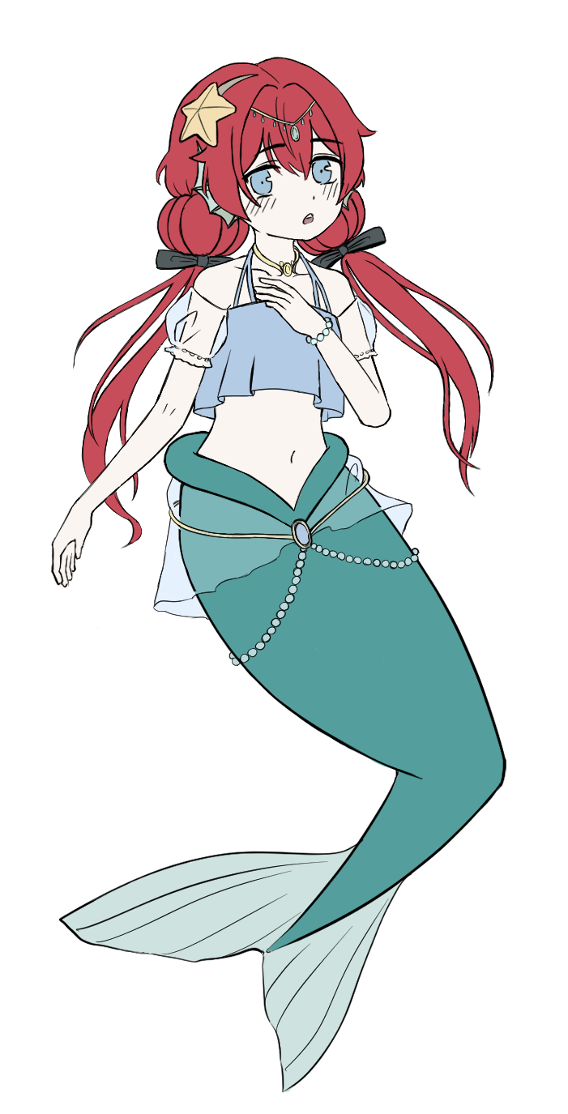
인어공주 노아 최종발표
이하민 조서형 정민서 이연진

Slide 2
플랫폼: pc 플레이 인원: 1~4인 (2인 이상 플레이 권장) 장르: 비주얼노벨+2d 탑뷰 타워디펜스, 샌드박스 건설
엔진:유니티

Slide 3
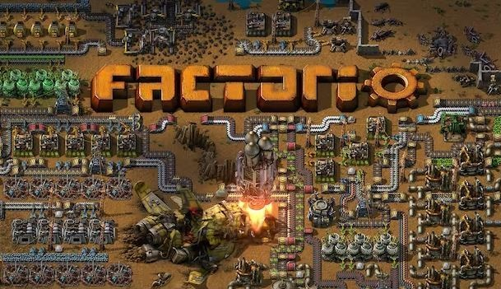
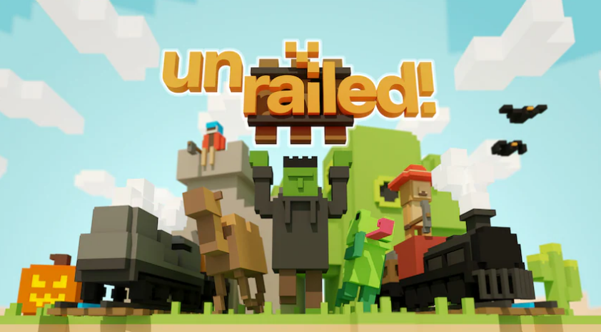
메인 레퍼런스
조작 레퍼런스
시스템 디자인 레퍼런스
그리고 두 게임이 공유하는,
코옵과 탑뷰

Slide 4
시놉시스
※안데르센의 원작 <인어공주> 스토리 각색
과거 인어공주‘노아’와 마녀 ‘모르가나’는 서로 막역한 사이였습니다. 이른바 소꿉친구입니다.
하지만 둘은 시간이 지남에 따라 조금씩, 조금씩 서먹해지고 있었는데 왜냐하면 점점 아름다워져 가는 언니의 모습에 질투를 느끼고,
모르가나가 스스로 거리를 두고 있었기 때문입니다.
그러던 어느 날, 모르가나는 지나가다 우연히 어떤 외딴섬 위에 있는 노아를 보았습니다.
섬에 가장 높은 곳에는 아직 피지않은 꽃이 한 송이 있었는데, 노아는 매일 몰래 이 섬에 찾아와 이 꽃을 돌보고 있었습니다.
이에 모르가나는 자신의 마법으로 해일을 이르켜 꽃을 꺾으려고 하는데…

Slide 5
등장인물
인어공주 노아
동화 <인어공주>의 주인공
여섯 공주 자매중 막내 자매중에서 가장 아름다운 눈동자를 가지고 있다(원작설정)
마녀 모르가나와는 소꿉친구 건설 공학에 흥미가 깊다

Slide 6
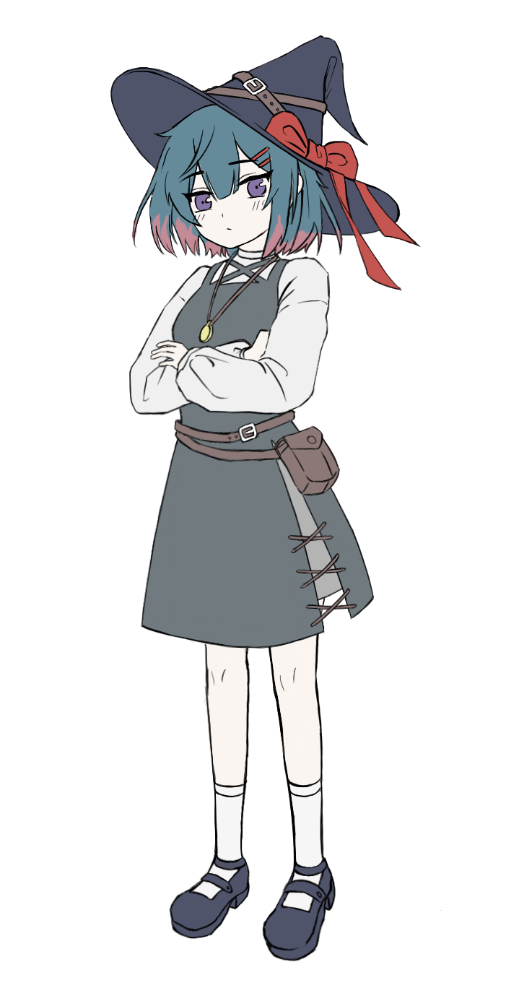
마녀 모르가나
동화 <인어공주>의 마녀
소꿉친구이자 언니인 노아에게 열등감을 가지고 있다
마법과 공학에 아주 능하다
둘다 공돌이인게 중요 포인트

Slide 7

게임 시스템
아침
사이클
밤
인어왕국 도서관 (로비공간, 플레이어 접속 가능)
바다 위 섬

Slide 8
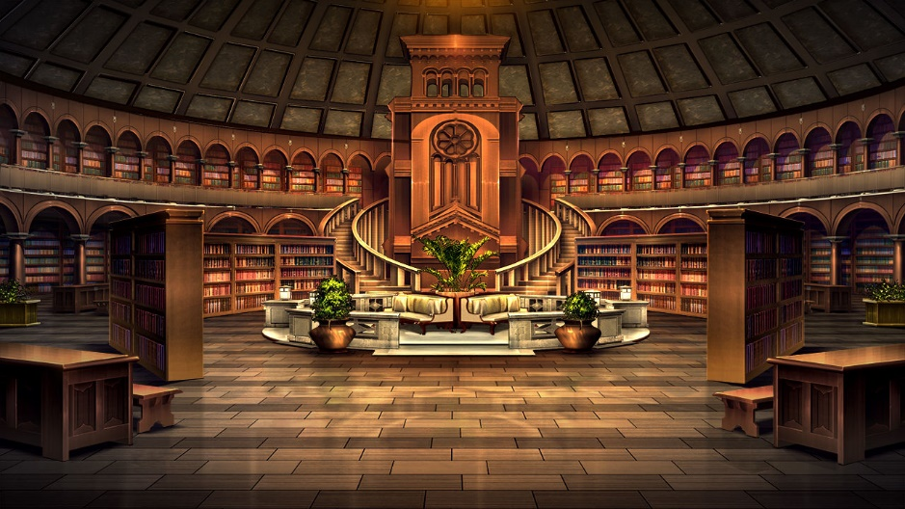
도서관
노아가 밤에 와서 공부하고 잠드는 공간
노아가 공부하다가 깜빡 잠듬->
과거 회상, 시점의 변화등 스토리진행->
깨어나서 다시 공부&퀴즈
플레이어(호스트)는 노아가 어떤 것을 공부할지를 선택할 수 있고 이를 통해 아이템이 주어짐

Slide 9
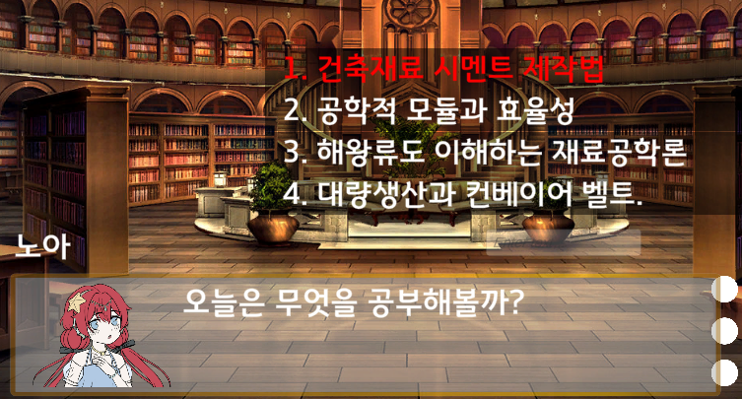
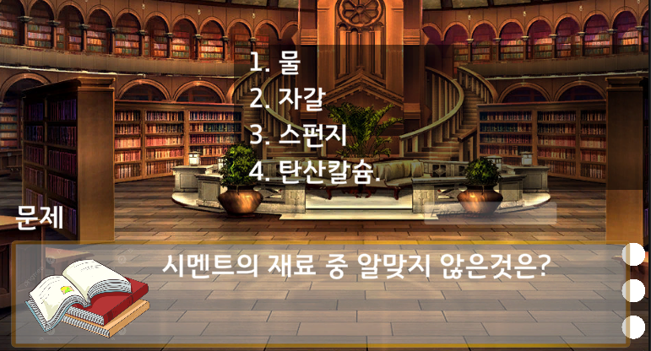
여러 비주얼 노벨을 본 후
플레이어는 중간에 삽입된 비주얼 노벨 때문에
배운 내용을 잊어버릴 수 있음
문제를 맞추면 추가 아이템 증정 -> 플레이어는 노아에게 더 몰입하게됨
+게임 시스템을 자연스럽게 설명해 줄 수 있음

Slide 10


바다 위 섬
마녀 모르가나가 보낸 해일이 덮쳐온다!

Slide 11
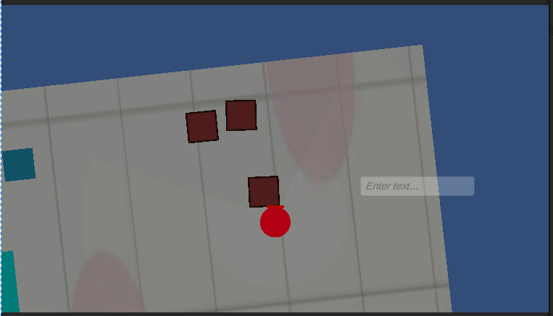
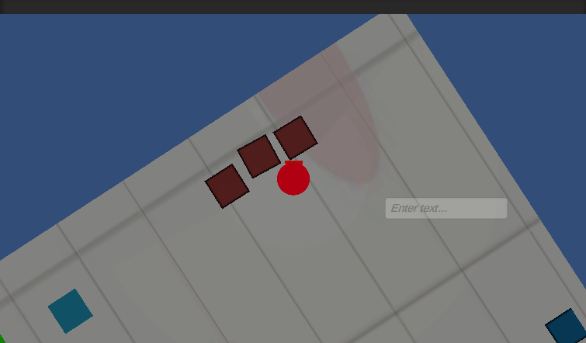
해일이 덮쳐온다. 어떻게 할까?
->방파제을 쌓아서 꽃을 지키자!
Wasd: 이동 마우스: 좌우 회전 좌클릭: 앞에 물건 잡기/놓기 우클릭: 아이템 사용

Slide 12
방파제는 어떻게 얻어야 할까?
->주변 바다에서 조개를 모아서 탄산칼슘을 얻어 시멘트로 콘크리트를 만들자! 그를 위한 아이템과 지식이 비주얼 노벨을 통해 주어진다

Slide 13

결말
모르가나의 공격을 다 막아내면 승리
둘의 우정을 강조하는 감동적인 결말이 준비되어 있음

Slide 14
제작 계획(플밍)
현재 완성된 것
멀티플레이 플레이어 조작(물건 잡기, 아이템 사용등)
기본 블록 구조 건물 제작 방식
VN시스템
-> 세부 요소가 비어있음

Slide 15
7월 12일
전반적인 게임 시스템 구현
7월 31일
해일, 게임 사이클
구현
작업대등 여러 건물, 아이템 구현
8월 11일
비주얼 요소구현 쉐이더나 <카툰 액션>등 세이브&로드 구현
(동시에)틈틈이 VN 시나리오 작성

Slide 16
제작 계획(아트)
7월 14일(일)
VN스탠딩 완성
7월 28일(일)
건물, 아이템등 블록 이미지 완성
8월 11일(일)
추가 비주얼 요소 <카툰 액션>제작 VN용 cg제작
8월 18일(일)
타이틀화면일러스트 제작 UI 제작
(동시에)틈틈이 VN 시나리오 작성

Slide 17
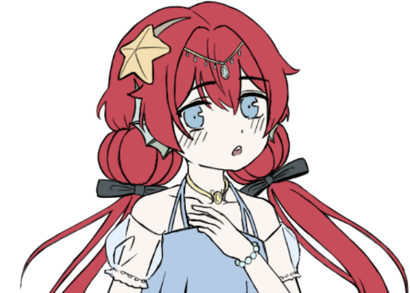
질문시간

